Slide 1

Prática e Gestão de Projetos
Planejamento
1. Grupos de Processo de Planejamento
2. Planejamento dos Processos Principais
2.1 Orçamento
2.2 Fluxo de caixa
3. Gerenciamento de Custos do Projeto
4. Exercício

Slide 2

Processos de Gerenciamento
Grupos de Processo de Planejamento
(1)
Inicio
(2)
Planeja-
mento
(3)
Execu-
ção
Controle
(4)
(5)
Encerra-
mento

Slide 3
Processos de Gerenciamento
Grupos de Processo de Planejamento
Planejamento dos Processos Principais
Seqüência
Atividades
Definição de
Atividades
Cronograma
Detalhamento
Escopo
Duração
Atividades
Planejamento
Recursos
Orçamento
Estimativa
Custo
Plano

Slide 4
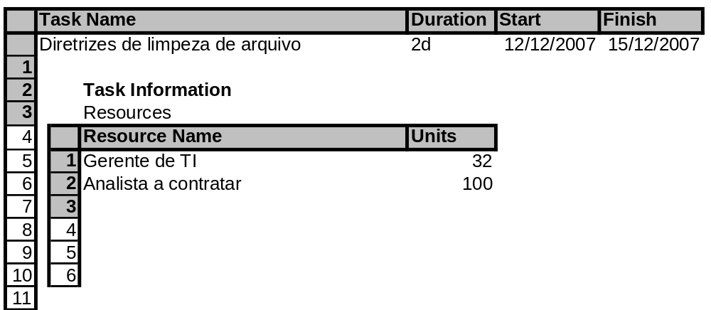
Processos de Gerenciamento
Planejamento de Recursos
Planejamento de Recursos
Determina quais recursos (pessoas, equipamentos, materiais e financeiros) e em que quantidades deverão ser usados para a execução do projeto

Slide 5


Processos de Gerenciamento
Orçamento
Orçamento
Envolve alocação de todos os custos estimados necessários pra realizar o trabalho do projeto, visando estabelecer um custo baseline para que se possa medir performance
  Recursos humanos – Custo/hr de cada recurso x hrs previstas
  Máquinas e eqtos – Preço para compra/aluguel e rateio
  Instalações – Valor: aluguel/rateio e contas (tel, energia etc)
  Viagens e deslocamento – Passagens, hospedagem, tarifas etc
  Financeiro – Juros, taxas de empréstimo etc
  Treinamento

Slide 6
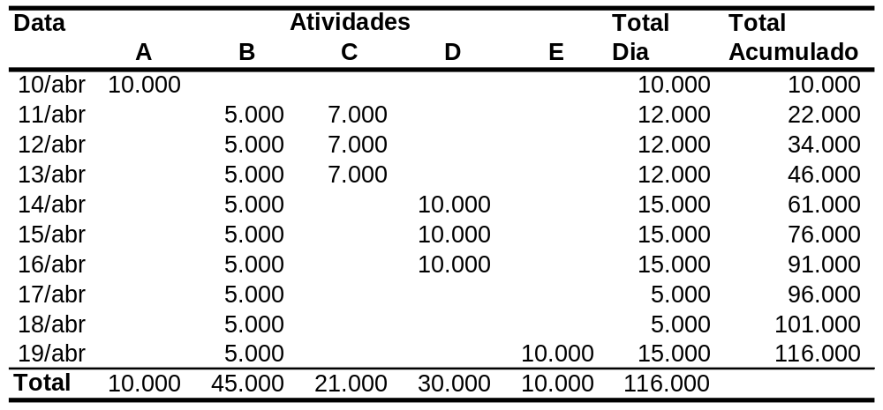
Processos de Gerenciamento
Fluxo de Caixa
Exemplo de fluxo de caixa em projetos
Obs.: elaborado com base na data mais cedo

Slide 7
Processos de Gerenciamento
Fluxo de Caixa
Exemplo de fluxo de caixa em projetos
Despesas de capital
Orçamento
Jan Fev Mar Abr Mai Jun Jul Ago Set Out Nov Dez
Obs.: elaborado com base na data mais cedo

Slide 8
Processos de Gerenciamento
Fluxo de Caixa
Para melhorar o fluxo de caixa pode-se adiar as atividades (utilizar data mais tarde)
Porém fica sem folga, ou seja, bom para o Financeiro, mas ruim para quem gerencia o projeto => definir curva ideal
Curva com data
mais cedo
Curva ideal
Orçamento
Curva com data
mais tarde
Jan Fev Mar Abr Mai Jun Jul Ago Set Out Nov Dez

Slide 9
Gerenciamento de Custos do Projeto
Estimativa de Custo
Processo em que são calculados os custos dos recursos necessários
Deve-se considerar possíveis variações que pode afetar o custo total
Diferença entre
  Estimativa de custo: custo necessário a conclusão do projeto
  Formação de preço: inclui uma margem de lucro
Margem de lucro
Custo do projeto
Real
Duração do projeto

Slide 10
Gerenciamento de Custos do Projeto
Estimativa de Custo
Entradas da Estimativa de Custo (1/2)
Fatores ambientais da empresa
  Condições de mercado: produtos/serviços disponíveis no mercado
  Banco de dados comerciais: informações sobre custo dos recursos
Ativos de processos organizacionais
  Políticas de estimativa de custos: algumas organizações predefinem abordagens
  Modelos de estimativa de custos: algumas desenvolvem modelos
  Informações históricas: do produto/serviço, de várias fontes
  Arquivos de projeto: registro de desempenho de projetos anteriores

Slide 11
Gerenciamento de Custos do Projeto
Estimativa de Custo
Entradas da Estimativa de Custo (2/2)
  Conhecimento da equipe de projeto: experiência e lembrança de outros projetos
  Lições apreendidas: estimativas de projeto semelhantes
Declaração do escopo do projeto
Estrutura analítica do projeto
  WBS
  Dicionário da WBS
Plano de gerenciamento do cronograma
Plano de gerenciamento de pessoal
Registro de riscos
  Considera riscos que geram estimativas de custos
  Tanto ameaças como oportunidades

Slide 12
Gerenciamento de Custos do Projeto
Estimativa de Custo
Ferramentas e Técnicas (1/2)
Estimativa por analogia
  Também conhecida como top-down
  Baseai-se em informações históricas
  É um tipo de julgamento de especialistas
  Leva menos tempo, mas é menos exata
Determinar o custo dos recursos
  Quem estima deve conhecer os custos unitários
  Coleta de cotações é um método de obtenção de valores
Estimativa Bottom-up
  Começa do zero, considera cada componente da WBS e chega a um valor para o proj’eto
  Mais caro, porém mais exato’

Slide 13
Gerenciamento de Custos do Projeto
Estimativa de Custo
Ferramentas e Técnicas (2/2)
Estimativa paramétrica
  Usa um modelo matemático baseado em parâmetros conhecidos para prever o custo
  Tipos:(1) Análise de regressão
  (2) Curva de aprendizado (custo conforme experiência )
Software de gerenciamento de projeto
  Softwares de gerenciamento de projetos
  Planilhas eletrônicas
  Ferramentas estatísticas de simulação
Análise de proposta do fornecedor
  Às vezes é mais barato contratar outra pessoa
  Outras vezes não há pessoa com habilidades necessárias
Análise das reservas
  Às vezes chamadas de reserva de contingência
  São reservas de custo para atender a riscos que tiveram impactos sobre a base de custo

Slide 14

Gerenciamento de Custos do Projeto
Estimativa de Custo
Analisando os Resultados da Estimativa
Categorias de custos
  Mão-de-obra, materiais, viagem, suprimentos, hardware, software
  Especiais (inflação, reserva de custo etc)
  Obs.: deve ser identificado o custo do risco e da resposta a ele
Aperfeiçoando as estimativas
  Podem passar por um processo de elaboração
  Categorias
    Ordem de grandeza aproximada
    • Usada durante os processos iniciais em estimativas top-down
    • Variação pode ser -25% a +75%
    Estimativa orçamentária
    • Um pouco ampla e também usada em estimativas top-down
    • Variação de -10% a 25%
    Estimativa definitiva
    • Mais precisa, usada no fim dos processos de planejamento, em estimativas bottom-up
    • Variação de -5% a 10%

Slide 15
Gerenciamento de Custos do Projeto
Estimativa de Custo
Concluindo o Orçamento de Custo
Criação da base de custo (BAC)
A base de custo mostra o que se espera que seja gasto
A finalidade é avaliar e prever o desempenho do projeto
Custo até a data
BAC = R$ 400.000,00
BAC =
R$ 400.000,00
Custo do projeto
Custo do projeto
Variação
até a data
Base de custo do projeto
Cronograma do projeto
Cronograma do projeto

Slide 16
Gerenciamento de Custos do Projeto
Estimativa de Custo
Implementando o Controle de Custos
• Atividades a controlar
  −Causa das alterações
  −Influência no custo
  −Variações (para entender)
  −Registrar na base de custo
  −Impedir alterações não aprovadas
  −Comunicar facilitadores apropriados
  −Buscar manter o custo aceitável
• Entradas do controle de custo
  −Base de custo
  −Fundo do projeto
  −Relatórios de desempenho
  −Solicitações de alterações
  −Plano de gerencia/ de custo
Alteração
no custo
Solicitação
de alteração
Altera-
ção já
ocorreu?
Não
Sistema de
rastreamento
Sim
Altera-
ção apro-
vada?
Sim
Documentação:
Causa
Custo
Partes envolvidas
Decisão
Não

Slide 17
Gerenciamento de Custos do Projeto
Estimativa de Custo
Analisando o desempenho do Projeto
Gerenciamento do valor agregado (EVM) é o processo de avaliação do desempenho do projeto
  PV (valor planejado): é o trabalho agendado e o orçamento autorizado
    Ex.: Orçamento = R$ 100.000
    Mês 6 representa 50% do trabalho
  EV (valor agregado): trabalho físico concluído até o momento em relação ao orçamento autorizado
    Ex.: Orçamento = R$ 100.000
    Mês 6 representa 50% do trabalho
  AC (custo atual): custo real até o momento
    Ex.: Orçamento = R$ 100.000
    27.000 até o momento
=> PV = 50% * 100.000
= 50.000
=> EV = 25% * 100.000
= 25.000
=> AC = 27.000
BAC = R$ 100.000 => orçamento estimado para o momento da conclusão
Projeto total
25%
concluído
Mês 6 =
50%
EV = % concluído * BAC
= 25.000
AC = realmente gasto
= 27.000
VP = quanto o projeto deveria
custar neste ponto
= 50.000

Slide 18
Gerenciamento de Custos do Projeto
Estimativa de Custo
Analisando o desempenho do Projeto
Variações
  CV (variação de custo): EV - AC
  SV (variação no cronograma): EV - PV
Índice de desempenho de custo
  CPI: qtde de trabalho que o projeto está concluindo por unidade monetária
  CPI = EV / AC (Ex.: CPI=0,93 – esta custando 1 real p/ cada 0,93 de valor do trabalho, ou seja, perdendo 7 centavos a cada real gasto)
Índice de desempenho do cronograma
  SPI: revela quanto o projeto está próximo do planejado no cronograma
  SPI = EV / PV
    Ex.: EV = 20.000
    PV = 30.000
Projeto total
25%
concluído
CPI = 25.000/27.000
= 0,93
EV = % concluído * BAC = 25.000
AC = realmente gasto = 35.000
=> SPI = 20.000/30.000 = 0,67 (distante do planejado)

Slide 19
Gerenciamento de Custos do Projeto
Estimativa de Custo
Analisando o desempenho do Projeto
Estimativa residual (ou estimativa para completar)
  EAC (estimativa de conclusão)
    Uma hipótese de qual será o custo total do projeto
    Existem várias fórmulas diferentes para o cálculo do EAC
    Adotamos: EAC = BAC / CPI
    Ex.: BAC do projeto= 575.000 e o CPI = 0,91
    EAC = 575.000 / 0,91 = 631.868
  ETC (estimativa residual ou para completar)
    È uma hipótese de quanto mais o trabalho restante custará para ser concluído
    Fruto de: (1) estimativas incorretas, (2) anomalias, (3) erros etc
    ETC = EAC – AC
Cuidado
  Na avaliação se um projeto deve continuar ou não, os custos passados não devem ser considerados (eles se foram para sempre!)

Slide 20
Gerenciamento de Custos do Projeto
Estimativa de Custo
Analisando o desempenho do Projeto
Resumo
  As cinco regras das fórmulas de EVM
    Sempre comece com o EV
    Variação significa subtração
    Índice significa divisão
    Menor que 1 é ruim para um índice
    Negativo é ruim em uma variação
  Resumo das fórmulas
    Valor agregado - EV = % conclusão * BAC
    Variação de custo - CV = EV - AC
    Variação no cronograma - SV = EV – PV
    Índice de desempenho custo - CPI = EV / AC
    Índice desemp. cronograma - CPI = EV / AC
    Estimativa de conclusão - EAC = BAC / CPI
    Estimativa residual - ETC = EAC - AC
    Variação na conclusão - VAC = BAC - EAC

